Slide 1

АССОЦИАЦИЯ СИБИРСКИХ И ДАЛЬНЕВОСТОЧНЫХ ГОРОДОВ
21 июня 2018 г. Томск
СОВРЕМЕННОЕ ГРАДОСТРОИТЕЛЬСТВО В МУНИЦИПАЛЬНЫХ ОБРАЗОВАНИЯХ СИБИРИ И ДАЛЬНЕГО ВОСТОКА
ОЦЕНКА СОВРЕМЕННОГО СОСТОЯНИЯ И ПЕРСПЕКТИВЫ РАЗВИТИЯ ЗАКОНОДАТЕЛЬСТВА В
СФЕРЕ УПРАВЛЕНИЯ РАЗВИТИЕМ ТЕРРИТОРИЙ
Береговских Анна Николаевна,
генеральный директор ИТП «Град»,
советник РААСН, профессор МААМ,
Председатель Совета НП
«Национальная Гильдия Градостроителей»

Slide 2

УПРАВЛЕНИЕ РАЗВИТИЕМ ТЕРРИТОРИЙ СЕГОДНЯ
Принятые документы территориального планирования и градостроительного зонирования (не менее 50 %) не соответствуют действующим нормам Градостроительного кодекса РФ по составу и содержанию, так как были приняты до 2011 года .
Принятые ДТП не согласованы друг с другом (как по вертикали, так и по горизонтали), не согласованы со стратегиями социально-экономического развития, нормативами градостроительного проектирования, с правилами землепользования и застройки, документацией по планировке территорий (ДПТ) и программами комплексного развития (ПКР) инфраструктур.
Нормативы градостроительного проектирования (НГП) как правило содержат нормы переписанные из других ведомственных норм и не являются «ключом» от стратегий к генплану, не являются бюджетным обязательством реализации стратегии. Значение нормативов в регионах и муниципалитетах не осознано.

Slide 3
УПРАВЛЕНИЕ РАЗВИТИЕМ ТЕРРИТОРИЙ СЕГОДНЯ
4. 99% утверждённых документов территориального планирования не соответствуют требованиям к цифровому описанию объектов, утверждённых Минэкономразвития в феврале 2018 года Приказом №10, а потому не могут быть использованы как полноценные информационные ресурсы в цифровом управлении.
5. ДТП муниципальных образований, как правило, не содержат экономического обоснования ни с точки зрения бюджетных возможностей, ни с точки зрения прогнозируемого привлечения частных инвестиций, а потому являются нереализуемыми и требуют постоянного внесения изменений (актуализации).
6. Действующий порядок согласования ФОИВвами вносимых в документы территориального планирования изменений через ФГИС ТП «перекладывает» на муниципалитеты задачи федеральной и региональной власти по формированию решений в сфере защиты ведомственных интересов.
7. Отсутствие сформированных земельных участков общего пользования муниципальной собственности (в том числе, УДС) препятствует инвестиционному развитию, как в части реализации инвестиционных проектов ресурсоснабжающих организаций (невозможность получения разрешения на строительство без земельных участков), так и при реализации всех других проектов развития, зависящих от инфраструктуры.

Slide 4
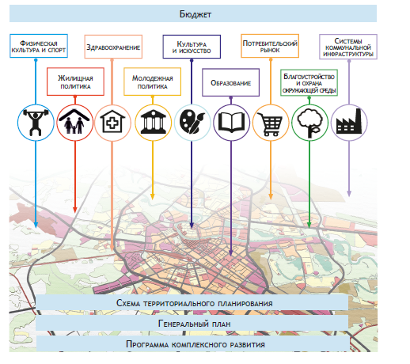
ЦЕЛЬ урт – ПРОРЫВНОЕ РАЗВИТИЕ РОССИИ
Главный итоговый тезис послания Президента от 1 марта 2018 года –
«Все проекты, приоритеты: пространственное развитие, инвестиции в инфраструктуру,
в образование, здравоохранение и экологию, в новые технологии
и науку, меры поддержки экономики, содействие талантам, молодежи – все это призвано работать на одну стратегическую задачу – прорывное развитие
России».

Slide 5

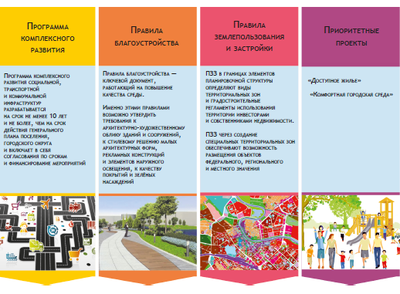
Элементы системы УПРАВЛЕНИЯ
РАЗВИТИЕМ ТЕРРИТОРИЙ
ИНФОРМАЦИОННО-АНАЛИТИЧЕСКАЯ СИСТЕМА
УПРАВЛЕНИЯ РАЗВИТИЕМ ТЕРРИТОРИЙ

Slide 6
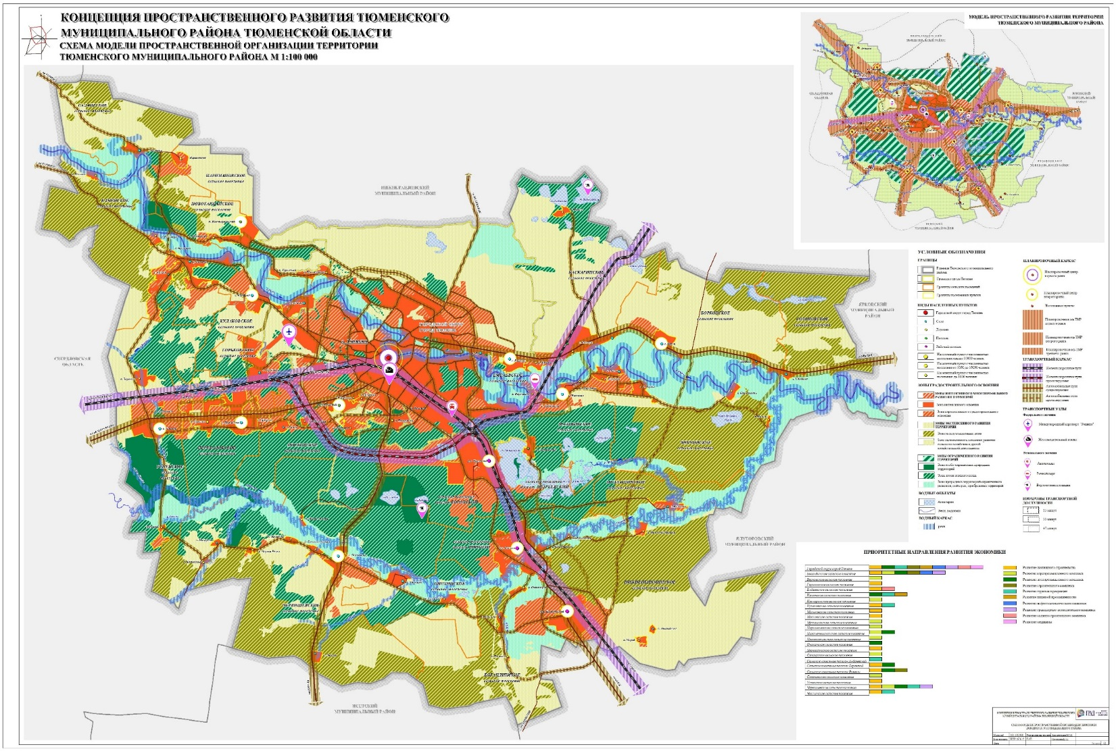
СОГЛАСОВАННОСТЬ РЕШЕНИЙ В ПРЕДЕЛАХ РЕГИОНА ИЛИ АГЛОМЕРАЦИИ ОБЕСПЕЧИТ «БЕСШОВНЫЙ ГЕНЕРАЛЬНЫЙ ПЛАН» (ТЮМЕНСКАЯ ОБЛАСТЬ)

Slide 7
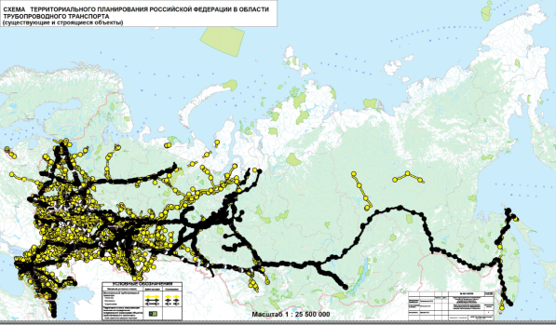
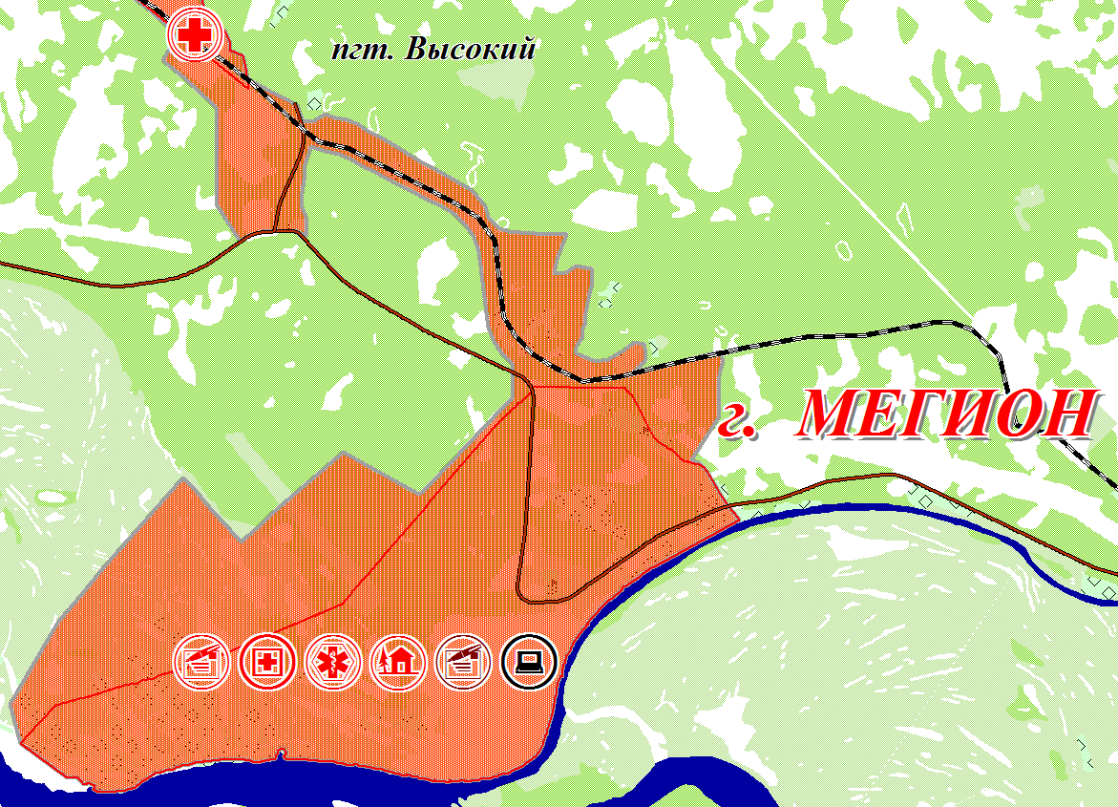
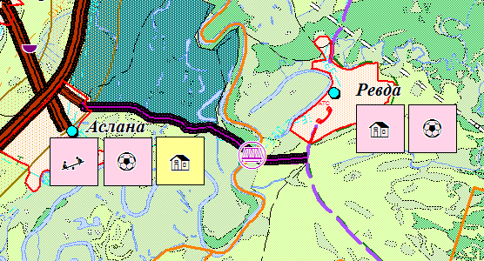

СОГЛАСОВАННОСТЬ МЕРОПРИЯТИЙ ПРОГРАММ ИНФРАСТРУКТУРНОГО
И ИНВЕСТИЦИОННОГО РАЗВИТИЯ ОБЕСПЕЧИТ ПРИНЦИП МУЛЬТИМАСШТАБНОСТИ (ХМАО-ЮГРА)
Принцип ликвидации информационных барьеров обеспечит открытость для инвесторов всех сведений
о существующем состоянии и планируемом развитии территории, содержащихся в СТП ХМАО – Югры.
Проект внесения изменений в СТП ХМАО – Югры выполняется в форме электронной базы пространственных данных.
Схемы территориального планирования Российской Федерации
Объекты федерального значения на территории ХМАО - Югры
Схема территориального планирования ХМАО - Югры
Представление данных на уровне СТП ХМАО - Югры
с точностью М 1:100 000
Объекты федерального и регионального значения
Представление данных на уровне СТП муниципальных районов
с точностью М 1:25 000
Объекты регионального значения
Представление данных на уровне генеральных планов городских округов и поселений
с точностью М 1:10 000
Определение места размещения планируемых ОРЗ на территориях муниципальных образований
ХМАО – Югры на уровне функциональных зон, с учётом решений ДТП местного уровня;
Установление связей между планируемыми объектами СТП ХМАО - Югры и планируемыми объектами ДТП муниципальных образований;
Подготовка предложений по размещению ОРЗ в ДТП МО.

Slide 8
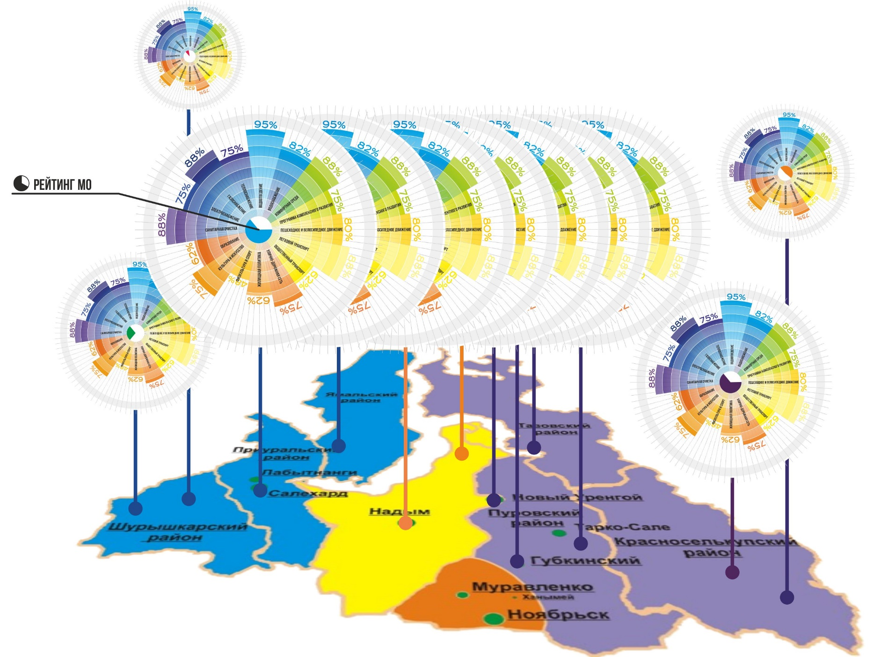
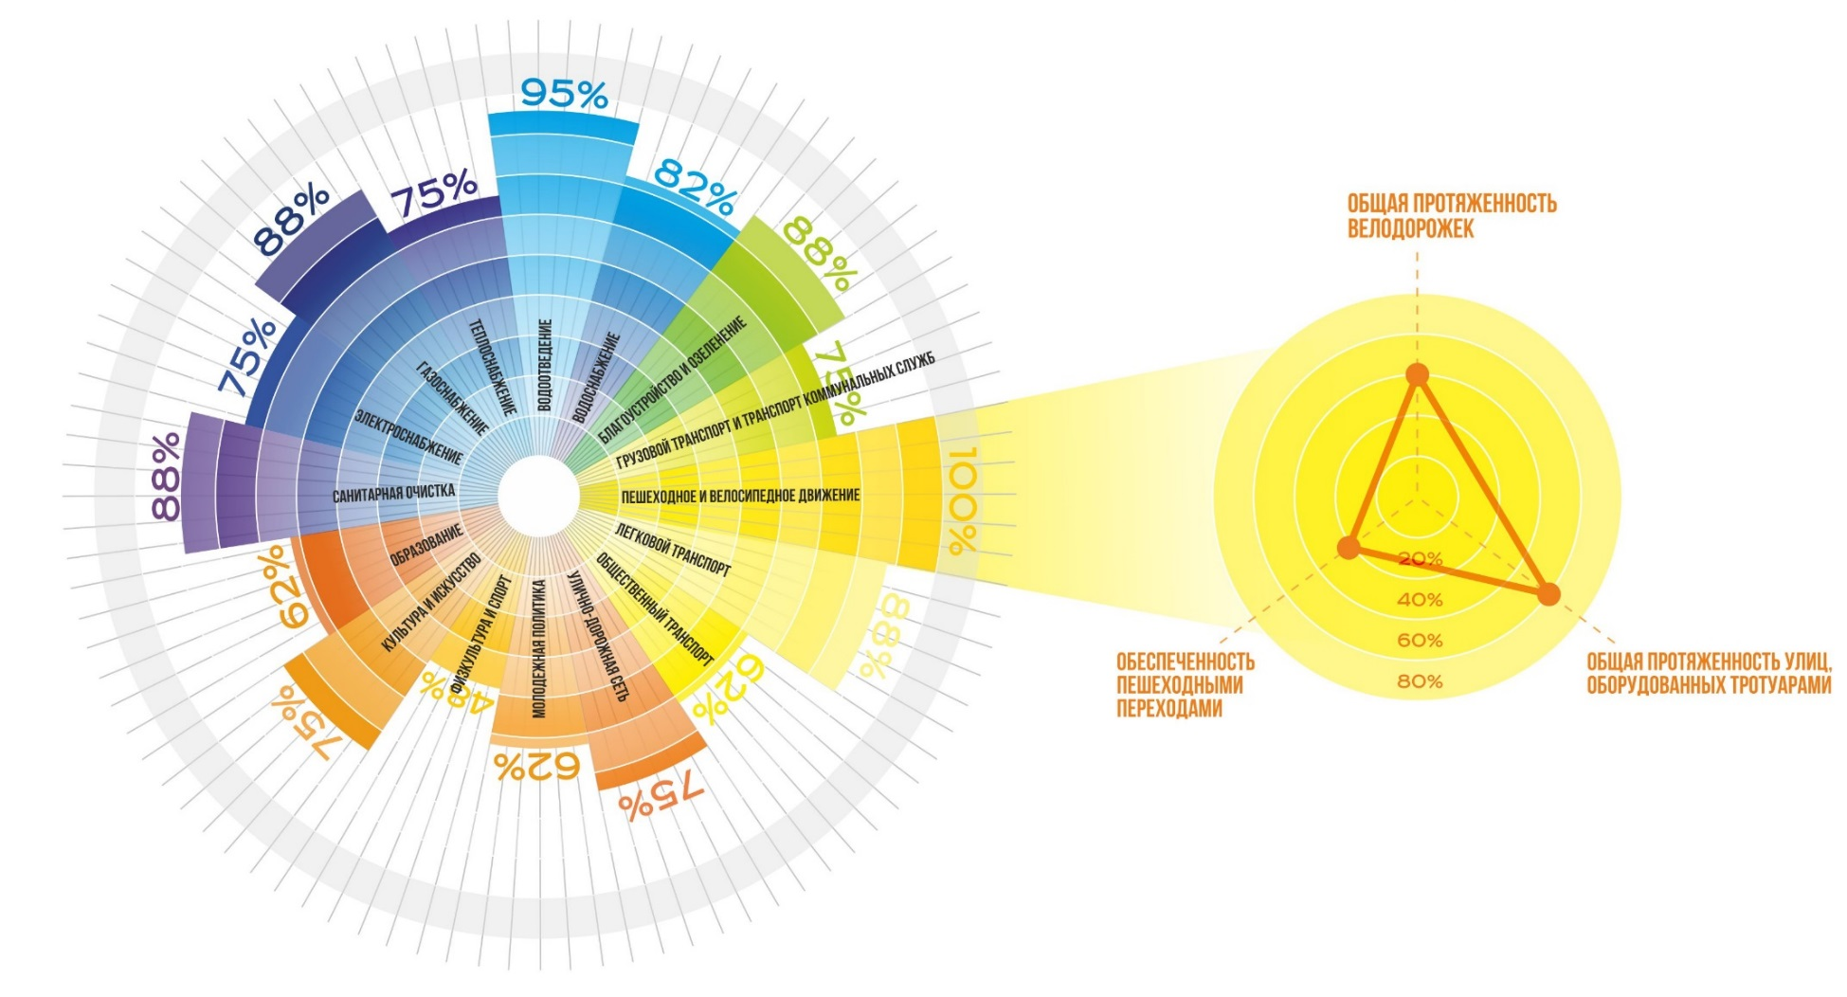
МОНИТОРИНГ РЕАЛИЗАЦИИ ПРОГРАММ И СВОЕВРЕМЕННОЕ ВНЕСЕНИЕ В НИХ ИЗМЕНЕНИЙ В ЗАВИСИМОСТИ ОТ ИНВЕСТИЦИОННЫХ ПРЕОБРАЗОВАНИЙ ОБЕСПЕЧИТ ВНЕДРЕНИЕ ЦИФРОВЫХ ЦЕЛЕВЫХ МОДЕЛЕЙ
ЦИФРОВАЯ ЦЕЛЕВАЯ МОДЕЛЬ
ГОРОДСКОГО РАЗВИТИЯ
ЦИФРОВАЯ ЦЕЛЕВАЯ МОДЕЛЬ
РАЗВИТИЯ АГЛОМЕРАЦИИ
Цифровая целевая модель на каждое МО формируется
на основе Цифровой модели УРТ ГИСОГД
Рейтинг МО рассчитывается как интегральный показатель
на основе показателей развития по каждому направлению

Slide 9
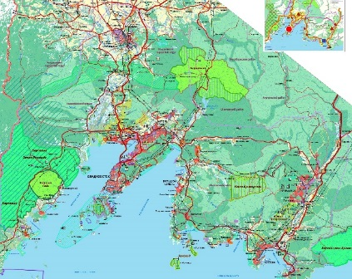
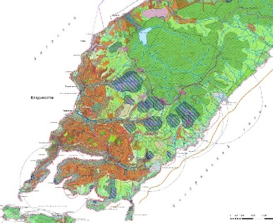
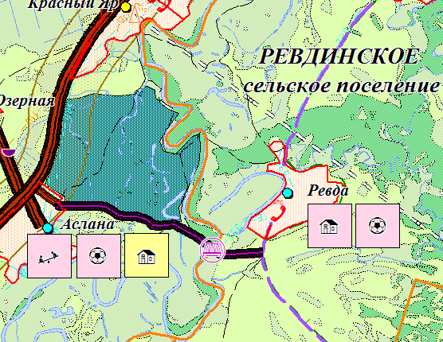
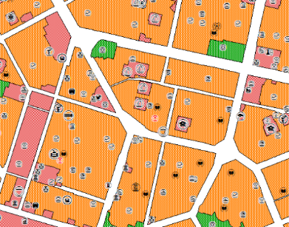
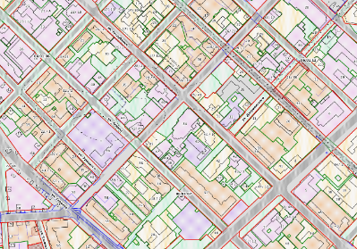
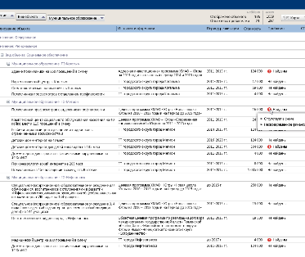
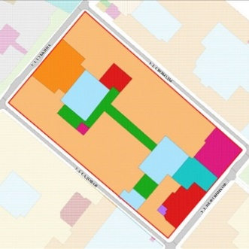
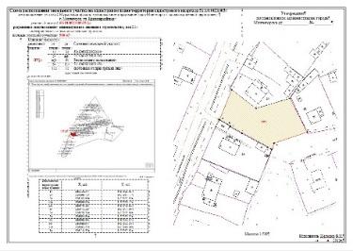
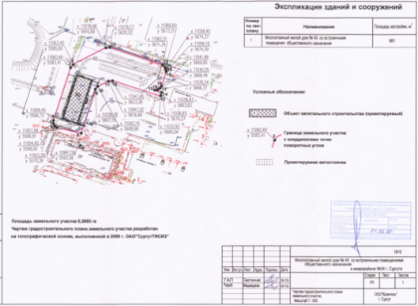
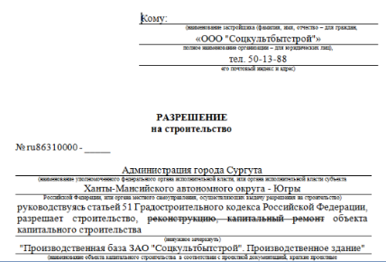
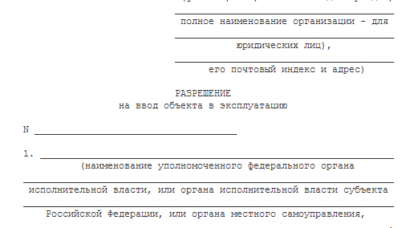
СОЗДАНИЕ ИНФОРМАЦИОННЫХ РЕСУРСОВ ДЛЯ РЕАЛИЗАЦИИ
ЦИФРОВЫХ ЦЕЛЕВЫХ МОДЕЛЕЙ В ИДЕОЛОГИИ «ИАС УРТ»
СТП региона
ГП
СТП ААГЛОМЕРАЦИИ
ПЗЗ
ППиМ
Программы
ИАС «ГРАДОУСТРОЙСТВО»
Подготовка проектов планировки для
размещения ОРЗ\ОМЗ
Подготовка градостроительных планов ЗУ
Предоставление земельных участков
Выдача разрешений
на строительство, мониторинг строительства
Выдача разрешений
на ввод в эксплуатацию
  БИЗНЕС-ПРОЦЕССЫ
ОПТИМАЛЬНАЯ РЕАЛИЗАЦИЯ ЦЕЛЕВЫХ МОДЕЛЕЙ ПО РАЗВИТИЮ РЕГИОНОВ, МУНИЦИПАЛЬНЫХ ОБРАЗОВАНИЙ
И ИХ АГЛОМЕРАЦИЙ МОЖЕТ БЫТЬ ОБЕСПЕЧЕНА ЗА СЧЁТ КАРДИНАЛЬНОГО СОВЕРШЕНСТВОВАНИЯ ПРАВОВОЙ БАЗЫ
И РЕШИТЕЛЬНОГО ВНЕДРЕНИЯ ЦИФРОВЫХ ТЕХНОЛОГИЙ ВО ВСЕ СФЕРЫ УПРАВЛЕНИЯ РАЗВИТИЕМ ТЕРРИТОРИЙ

Slide 10
ПРЕДЛОЖЕНИЕ – предусмотреть в плане системных изменений предпринимательской среды «трансформация делового климата» мероприятия обеспечивающие комплексное и устойчивое развитие регионов, муниципальных образований и их агломераций
В соответствии с поручениями Правительства РФ, данными во исполнение перечня поручений Президента РФ от 27 декабря 2017 г. № Пр- 321 ГС
и от 1 марта 2018 г. №Пр-436 Минэкономразвития России совместно
с заинтересованными органами федеральной и региональной власти, АСИ, РСПП, ТПП подготовлен проект плана системных изменений предпринимательской среды «Трансформация делового климата» (ТДК) и направлен 7 мая 2018 г. Председателю Правительства.
В состав проекта ТДК включён план мероприятий
по направлению «Территориальное планирование»

Slide 11
ТЕРРИТОРИАЛЬНОЕ ПЛАНИРОВАНИЕ
План мероприятий по направлению
Установление обязательности принятия стратегий социально-экономического
и пространственного развития, утверждающих: приоритеты и целевые показатели (индикаторы); планировочную структуру; цели и задачи территориального планирования.
Установление обязательности утверждения региональными и местными нормативами градостроительного проектирования параметров обеспеченности и доступности объектов регионального и местного значения на основе целевых стратегических показателей с определением поэтапного их достижения в соответствии с этапами реализации ДТП.
Объединение генеральных планов с комплексной программой развития транспортной, коммунальной, социальной и иных инфраструктур. Включить в состав материалов по обоснованию технико-экономическое обоснование и функционально-транспортное моделирование для крупных и крупнейших городов (агломераций).
Установление обязательности утверждения проектов планировки и межевания территорий общего пользования, в том числе улично-дорожных сетей.

Slide 12
ТЕРРИТОРИАЛЬНОЕ ПЛАНИРОВАНИЕ
План мероприятий по направлению
Установление обязательности создания цифровых целевых моделей управления развитием территорий регионов и входящих в их состав муниципальных образований и их агломераций (посредством расширения функций ИСОГД), включающих в себя базу данных о существующих и планируемых объектах, и обеспечивающих ведение мониторинга и внесение необходимых ежегодных изменений.
Разработка и утверждение обязательных требований к пространственным данным, содержащихся в государственных и региональных информационных ресурсах и используемых в процессе территориального планирования, градостроительного зонирования, планировки территорий.
Законодательное закрепление понятия «агломерация» как формат межмуниципального сотрудничества в области осуществления градостроительной деятельности и установление основных принципов, порядка формирования, особенностей управления развитием городских агломераций.

Slide 13
ТЕРРИТОРИАЛЬНОЕ ПЛАНИРОВАНИЕ
План мероприятий по направлению
8. Принятие нормы, устанавливающей правовой статус нормативных ЗОУИТ, отображённых в документах территориального планирования и зонирования, до установления таких зон уполномоченными органами. При этом, сведения о нормативных ЗОУИТ внесённые в ЕГРН могут использоваться как установленные.
9. Исключение нормы об обязательности принадлежности существующего земельного участка одной территориальной зоне (оставив такую норму для образуемых и изменяемых земельных и иных участков).
10. Установление норм и правил по созданию и использованию государственных и муниципальных информационных систем обеспечения градостроительной деятельности (ИСОГД) при подготовке и реализации всех необходимых для управления развитием территорий документов (при создании цифровой модели, объектов) планирования, зонирования, планировки территорий.

Slide 14



А.Н. Береговских
От градостроительства
К градоустройству
Необходимость решительного перехода от действующих разрозненных методов управления и документов территориального планирования, градостроительного зонирования и планировки
к системному управлению развитием территорий в России — главная мысль книги.
Основу комплексного подхода составляет идеология градоустройства. Градоустройство автор предлагает понимать как науку о социально-экономическом
и пространственном развитии, о жизнеустройстве
на территориях городов и других населённых мест.
Результатом реализация идеологии градоустройства автору представляется эффективное государственное
и муниципальное управление, направленное
на создание благоприятной среды жизнедеятельности и инвестиционного климата в российских регионах
и муниципальных образованиях через цифровое целевое моделирование систем управления развитием территорий.
Рецензенты:
М.Я. Вильнер — почетный академик РААСН, почетный архитектор Российской Федерации;
В.Я. Любовный — доктор экономических наук, академик РААСН

Slide 15


